Slide 1









Bir Online Alışveriş Sisteminin Analizi ve Tasarımı

Slide 2
Nesneye Dayalı Analiz ve Tasarım , yazılım geliştirme sürecinde kullanılan bir yaklaşımdır. Bu yaklaşım, bir sistem veya uygulamanın gereksinimlerini belirlemek, tasarlamak ve uygulamak için bir dizi adımı takip eder.

Slide 3
Bu yaklaşım, bir sistem veya uygulamanın modüler ve ölçeklenebilir olmasını sağlayarak, yazılımın daha kolay anlaşılmasını ve yönetilmesini sağlar.

Slide 4



















Bir Online Alışveriş Sistemi İçin Nesneye Dayalı Analiz ve Tasarım Yaklaşımı Kullanarak Analiz ve Tasarım Adımları Şu Şekilde Olabilir:

Slide 5
01
02
GEREKSİNİMLERİN BELİRLENMESİ:
İlk adım, sistem gereksinimlerinin belirlenmesidir. Bu adımda, kullanıcıların beklentileri, kullanıcı senaryoları ve sistemin kullanılacağı ortamın gereksinimleri belirlenir.
ANALİZ:
İkinci adımda ise , sistem bileşenleri
ve bunlar arasındaki ilişkiler belirlenir.
Sistem bileşenleri, kullanıcılar, ürünler, siparişler, ödeme işlemleri gibi unsurları içerebilir.
03
04
TASARIM:
Üçüncü adımda ise, analiz edilen bileşenlerin nasıl bir araya geleceği belirlenir. Tasarım, veritabanı şeması, sınıf diyagramları, kullanıcı arayüzü tasarımı gibi unsurları içerebilir.
UYGULAMA:
Üçüncü adımda ise, tasarlanan sistemin kodlaması yapılır ve test edilir. Bu adım, yazılımın gerçek dünyada kullanıma hazır hale getirilmesini içerir.

Slide 6


05
BAKIM:
Beşinci adımda ise, yazılımın performansını izlemek, hata ve sorunları gidermek ve güncellemeleri uygulamak gerekebilir.

Slide 7












Bir Online Alışveriş Sistemi Tasarımında Kullanıcıların ;
Ürünleri arama
Ürün yorumları ve puanlama sistemi Ürünleri filtreleme, sıralama ve karşılaştırma Sepete ekleme
Ödeme yapma Siparişleri takip etme
Sipariş iade ve değişim işlemleri
Müşteri hizmetleri desteği için iletişim kanalları Kupon kodu ve hediye kartı kullanımı gibi işlemleri yapabilmesi için kullanıcı arayüzü, veritabanı, ödeme işlemleri ve sipariş yönetimi modülleri tasarlanabilir.

Slide 8
Sınıf diyagramları kullanılarak, bu bileşenler arasındaki ilişkiler belirlenebilir ve yazılımın modüler bir şekilde tasarlanması sağlanabilir.

Slide 9
Bu adımların uygulanması, online alışveriş sisteminin doğru şekilde analiz edilmesini, tasarlanmasını ve uygulanmasını sağlayarak, sistemin daha iyi bir şekilde yönetilmesini ve ölçeklendirilmesini mümkün kılar.

Slide 10







Sınıf Diyagramı
User | Product |  |  | Order | Adress
id |  | id | id User Products Date Status Payments Category Cart Number Expiration CVV | Street
Name |  | Name |  | City
Email Address |  | Price |  | State
Password |  | Stock |  | Zip
Cart |  | Category
Promotion |  |  |  | Credit Card
id |  |  |  | Cart Number
Name |  |  |  | Expiration
Discount |  |  |  | CVV
Start Date
End Date

Slide 11
User | Product |  |  |  | Order | Adress
id |  | id |  | id User Products Date Status Payments Category | Street
Name |  | Name |  |  | City
Email Address |  | Price |  |  | State
Password |  | Stock |  |  | Zip
Cart |  | Category
Promotion |  |  |  |  | Credit Card
id |  |  | Name |  | Cart Number
Name |  |  |  |  | Expiration
Discount |  |  |  |  | CVV
Start Date
End Date
"User" sınıfı, uygulamaya kaydolan kullanıcıların özelliklerini temsil eder. Bu özellikler arasında kullanıcı kimliği (id), adı, e-posta adresi, şifresi ve sepeti bulunur.

Slide 12
User | Product |  |  |  | Order | Adress
id |  | id |  | id User Products Date Status Payments Category | Street
Name |  | Name |  |  | City
Email Address |  | Price |  |  | State
Password |  | Stock |  |  | Zip
Cart |  | Category
Promotion |  |  |  |  | Credit Card
id |  |  | Name |  | Cart Number
Name |  |  |  |  | Expiration
Discount |  |  |  |  | CVV
Start Date
End Date
"Product" sınıfı, uygulamadaki ürünlerin özelliklerini temsil eder. Bu özellikler arasında ürün kimliği (id), adı, fiyatı, stok sayısı ve kategorisi bulunur.

Slide 13
User | Product |  |  |  | Order | Adress
id |  | id |  | id User Products Date Status Payments Category | Street
Name |  | Name |  |  | City
Email Address |  | Price |  |  | State
Password |  | Stock |  |  | Zip
Cart |  | Category
Promotion |  |  |  |  | Credit Card
id |  |  | Name |  | Cart Number
Name |  |  |  |  | Expiration
Discount |  |  |  |  | CVV
Start Date
End Date
"Order" sınıfı, kullanıcının bir sipariş oluşturduğu zaman oluşturulur ve bu siparişin özelliklerini temsil eder. Bu özellikler arasında sipariş kimliği (id), kullanıcı, sipariş edilen ürünler, tarih, durum ve ödeme bilgisi bulunur.

Slide 14
User | Product |  |  |  | Order | Adress
id |  | id |  | id User Products Date Status Payments Category | Street
Name |  | Name |  |  | City
Email Address |  | Price |  |  | State
Password |  | Stock |  |  | Zip
Cart |  | Category
Promotion |  |  |  |  | Credit Card
id |  |  | Name |  | Cart Number
Name |  |  |  |  | Expiration
Discount |  |  |  |  | CVV
Start Date
End Date
"Address" sınıfı, kullanıcının sipariş verirken teslimat adresi olarak kullandığı bilgileri temsil eder. Bu özellikler arasında sokak adı, şehir, eyalet ve posta kodu bulunur.

Slide 15
User | Product |  |  |  | Order | Adress
id |  | id |  | id User Products Date Status Payments Category | Street
Name |  | Name |  |  | City
Email Address |  | Price |  |  | State
Password |  | Stock |  |  | Zip
Cart |  | Category
Promotion |  |  |  |  | Credit Card
id |  |  | Name |  | Cart Number
Name |  |  |  |  | Expiration
Discount |  |  |  |  | CVV
Start Date
End Date
"CreditCard" sınıfı, kullanıcının sipariş ödemeleri için kullanabileceği kredi kartı bilgilerini temsil eder. Bu özellikler arasında kart numarası, son kullanma tarihi ve güvenlik kodu (cvv) bulunur.

Slide 16
User | Product |  |  |  | Order | Adress
id |  | id |  | id User Products Date Status Payments Category | Street
Name |  | Name |  |  | City
Email Address |  | Price |  |  | State
Password |  | Stock |  |  | Zip
Cart |  | Category
Promotion |  |  |  |  | Credit Card
id |  |  | Name |  | Cart Number
Name |  |  |  |  | Expiration
Discount |  |  |  |  | CVV
Start Date
End Date
"Category" sınıfı, ürünlerin kategorilerini temsil eder. Bu sınıfın tek bir özelliği, kategori adıdır.

Slide 17
User | Product |  |  |  | Order | Adress
id |  | id |  | id User Products Date Status Payments Category | Street
Name |  | Name |  |  | City
Email Address |  | Price |  |  | State
Password |  | Stock |  |  | Zip
Cart |  | Category
Promotion |  |  |  |  | Credit Card
id |  |  | Name |  | Cart Number
Name |  |  |  |  | Expiration
Discount |  |  |  |  | CVV
Start Date
End Date
"Promotion" sınıfı, bir promosyonun adı, açıklaması, indirim oranı ve son kullanma tarihi gibi özellikleri içerir.

Slide 18

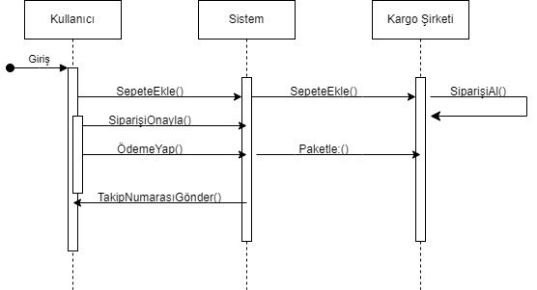
Sistem Ardışıklık Diyagramı

Slide 19
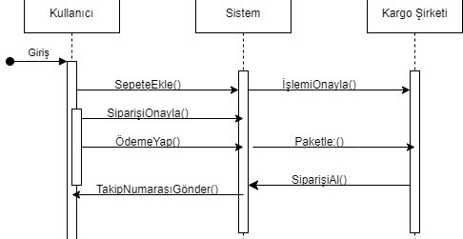
Kullanıcı;
Ürünleri seçer ve sepete ekler Siparişi onaylar
Ödeme bilgilerini girer

Slide 20
Sistem;
Ödeme bilgileri doğrulanır ve ödeme gerçekleşir Kullanıcının ödemesi gerçekleşir
Sipariş toplanır ve paketle

Slide 21
Kargo Şirketi;
Siparişi Alır

Slide 22
Kullanıcı;
Sipariş takip numarasını kullanarak siparişin durumunu kontrol eder

Slide 23
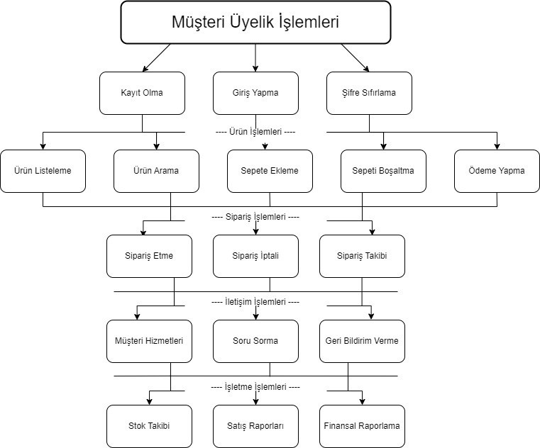
Etkinlik Diyagramı

Slide 24


Slide 25
Bu diyagram, site içerisinde gerçekleştirilebilecek işlemleri ve bu işlemler arasındaki ilişkileri açıklayan bir grafiktir.

Slide 26
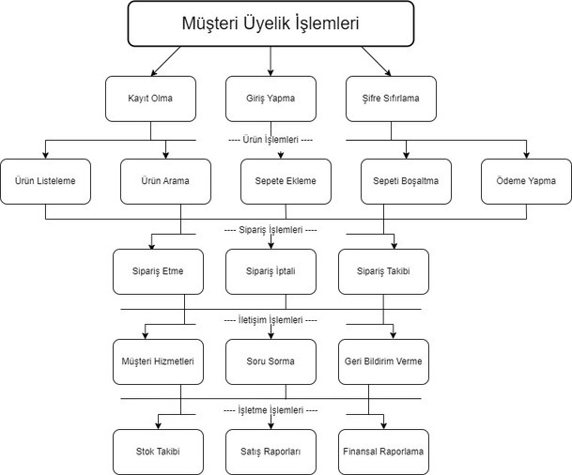
Şemanın ana kategorileri, müşteri üyelik işlemleri, ürün işlemleri, sipariş işlemleri, iletişim işlemleri ve işletme işlemleridir.

Slide 27
Müşteri üyelik işlemleri kategorisi, kayıt olma, giriş yapma ve şifre sıfırlama işlemlerini içermektedir.

Slide 28
Bu diyagram, site içerisinde gerçekleştirilebilecek işlemleri ve bu işlemler arasındaki ilişkileri açıklayan bir grafiktir.

Slide 29
Ürün işlemleri kategorisi, ürün listeleme, ürün arama, sepete ekleme, sepeti boşaltma ve ödeme yapma işlemlerini içermektedir.

Slide 30
Sipariş işlemleri kategorisi, sipariş verme, sipariş iptali ve sipariş takibi işlemlerini içermektedir.

Slide 31
İletişim işlemleri kategorisi, müşteri hizmetleri, soru sorma ve geri bildirim verme işlemlerini içermektedir.

Slide 32
İşletme işlemleri kategorisi ise stok takibi, satış raporları ve finansal raporlama işlemlerini içermektedir.

Slide 33
Her bir kategori, alt kategoriler ve bu alt kategorilerde yer alan işlemlerden oluşmaktadır.

Slide 34
Örneğin, ürün işlemleri kategorisi altında, ürün listeleme, ürün arama, sepete ekleme, sepeti boşaltma ve ödeme yapma işlemleri alt kategoriler olarak gösterilmiştir. Bu şekilde, e-ticaret sitesinde gerçekleştirilen işlemler ve bu işlemlerin birbirleriyle nasıl ilişkili olduğu daha açık bir şekilde görülebilir.

Slide 35
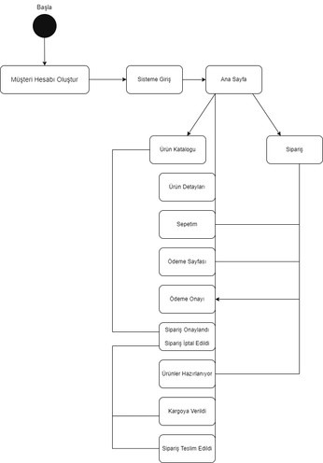
Durum Diyagramı

Slide 36
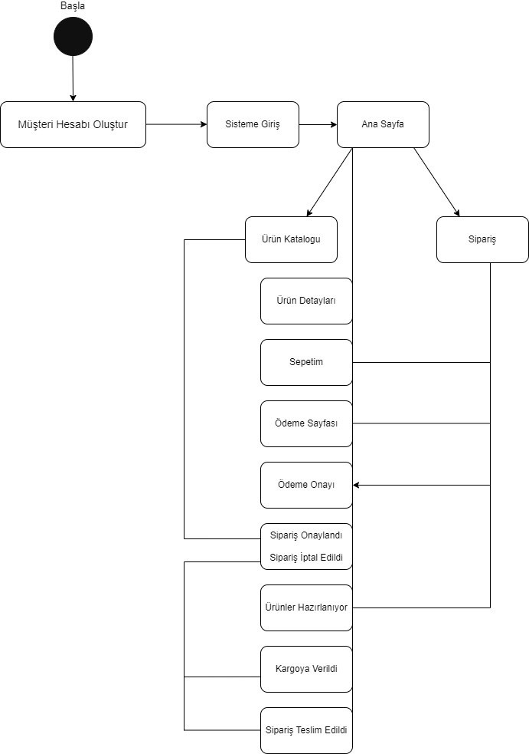

Slide 37
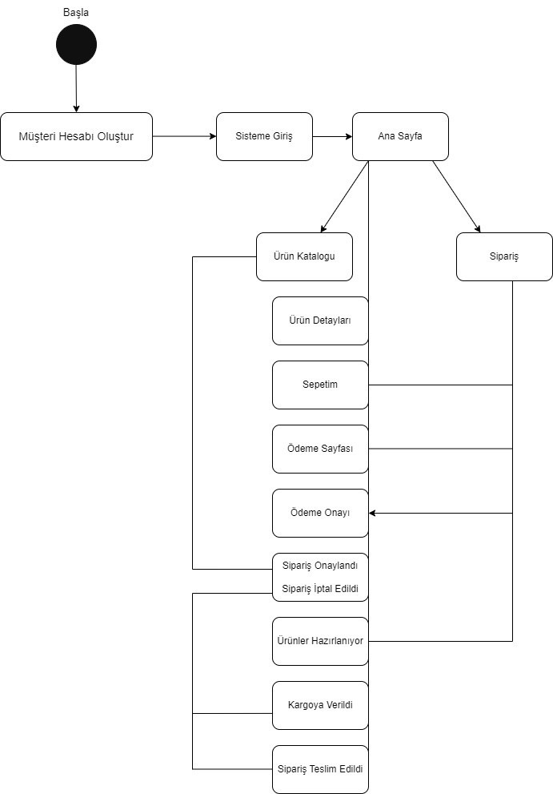
Bu diyagram, bir e-ticaret sitesinde siparişin nasıl işlendiğini ve hangi aşamalardan geçtiğini göstermek için kullanılan bir araçtır.

Slide 38
Diyagramın başlangıç noktası, müşterinin siteye giriş yapmasıdır. Müşteri, siteye üye olarak veya misafir olarak alışveriş yapabilir.
Daha sonra, müşteri site
içindeki ürünleri arayıp sepetine ekleyebilir.

Slide 39
Sipariş işleme alındığında, müşteriden ödeme bilgileri alınır ve sipariş onaylanır. Bu aşamada, müşteriye sipariş numarası verilir ve siparişin durumu "Onay Bekliyor" olarak değişir.

Slide 40
Siparişin onaylanmasının ardından, ürünler hazırlanıp kargoya verilir.
Kargoya verildikten sonra, sipariş teslim edilene kadar beklenir.

Slide 41

Sipariş teslim edildiğinde, müşteriye teslimat onayı istenir ve siparişin durumu "Tamamlandı" olarak değiştirilir.
Ancak müşteri siparişi iptal
etmek isterse, siparişin iptal edildiği bildirilir ve süreç sonlandırılır.

Slide 42
HAZIRLAYANLAR
Abdullah Sıtkıcan Dede | 1190606020
Şirin Berhuş | 1210606807
Tuba Güler Günlemeç | 1190606071
Büşra Ildırı | 1200606023
İrem Hususi | 1200606047

Slide 43
Teşekkürler

